Slide 1
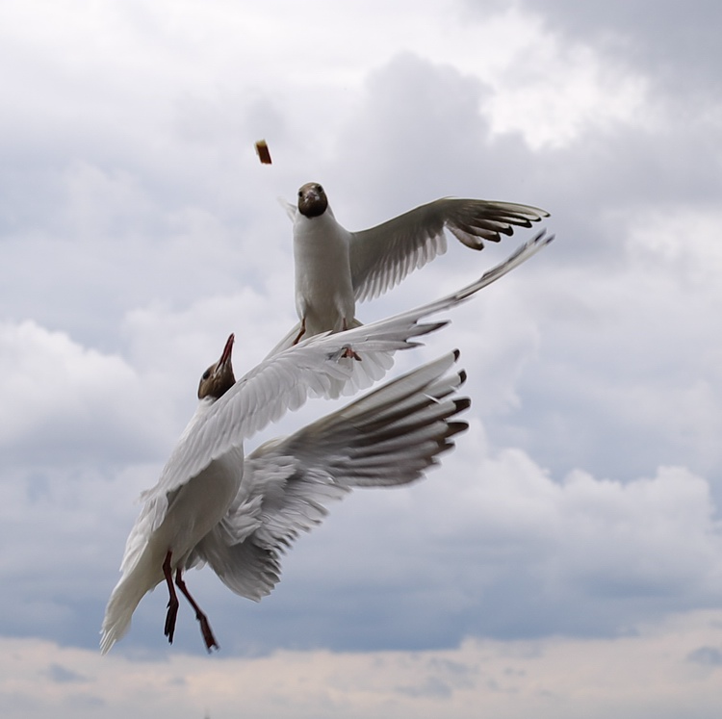
Создание движущихся изображений

Slide 2
Чтоб анимацию создать включи воображение Рисунок нужно рисовать тебе без промедления! Укажешь траекторию, рисунок оживёт, В огромный мир фантазии тебя он позовет!!!
Сегодня мы с вами погрузимся в волшебный подводный мир.
Нарисуем море, в этом знаем толк, В море будет плавать чудный осьминог. Красотой своею привлекает он, Рыбки проплывая, делают поклон!

Slide 3
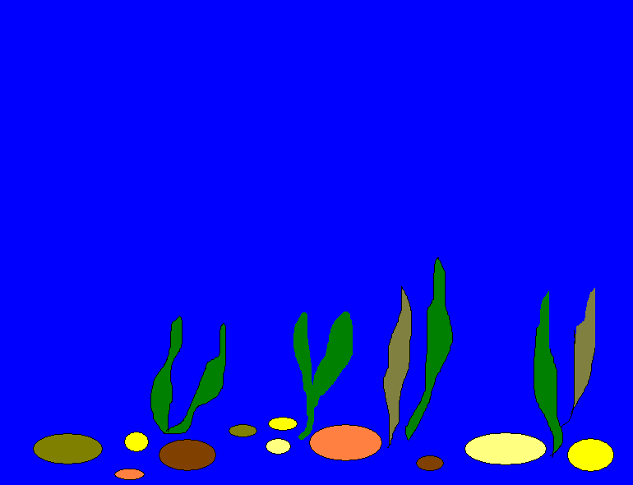
Привет!

Slide 4
Рисование морского дна
запустить программу Paint;
с помощью пункта Атрибуты меню Рисунок задать рабочую область шириной 26 см и высотой 20 см;
применить инструмент Заливка для создания синего фона;
прокрутив картинку с помощью полос прокрутки, изобразить в нижней части несколько камней (инструмент Овал) и морских водорослей (инструмент Карандаш);
воспользоваться инструментом Заливка для их раскраски;
Сохранить рисунок под названием Фон.

Slide 6
Подводный мир
Рисование Рыбки
выполнить команду Создать меню Файл
задать рабочую область шириной 5 см и высотой 3 см;
закрасить тем же синим цветом;
нарисовать рыбку;
сохранить рисунок в личной папке под именем Рыбка;

Slide 7
Вот она красавица, рыбка золотая, Будет быстро плавать, море созерцая! Но чтобы рыбке не скучать, Нам нужно друга ей создать!

Slide 8
Подводный мир
Рисование Осьминога
выполнить команду Создать меню Файл
задать рабочую область шириной 3 см и высотой 5 см;
фон закрасить тем же синим цветом;
нарисовать осьминога;
сохранить рисунок под именем Осьминог.

Slide 9
У него есть много ног, Кто же это? Осьминог! С рыбкой вместе поплывёт, И нас в море увлечет.

Slide 10
Создание
анимации

Slide 11
Запустите программу PowerPoint (Пуск – Программы – Microsoft Office - Microsoft Office Power Point 2003)
В области Разметка слайда выберите пустой слайд
Вставьте в пустую презентацию рисунок Фон, созданный в программе Paint. Для этого выполните команду (Рисунок – Из файла) в меню Вставка, найдите нужный файл и щелкните на кнопке Вставить
Растяните рисунок на весь слайд
Также вставьте на этот же слайд оставшиеся рисунки: Рыбка и Осьминог

Slide 13
Для того чтобы, фон рыбки не перекрывал основной рисунок необходимо установить ему прозрачный цвет.
Для этого щелкните на рисунке Рыбка и на панели Настройка изображения нажмите кнопку Установить прозрачный цвет, затем щелкните ЛКМ на синем фоне рыбки.
Повторите эти операции для Осьминога.

Slide 15
Настройка
анимации

Slide 16
Щелкните на рисунке Рыбка ПКМ и в контекстном меню выберите Настройка анимации
Выполните последовательность команд: Добавить эффект – Пути перемещения – Нарисовать пользовательский путь – Рисованная кривая.
Самостоятельно освойте инструмент Рисованная кривая и его помощью нарисуйте произвольную траектория перемещения
Параметры эффектов

Slide 17
Самостоятельно задайте траекторию перемещения осьминога

Slide 18
На вкладке Начало измените По щелчку мыши, установите После предыдущего
На вкладке Скорость установите Очень медленно
Выполните те же операции для Осьминога
Параметры эффектов
Параметры эффектов

Slide 19
Для начала просмотра воспользуйтесь функциональной клавишей F5
Изучите информацию в области задач Настройка анимации. Внесите изменения в параметры анимации. Просмотрите результат.
Попробуйте скопировать Рыбку и настроить для ее копии параметры анимации.
Сохраните работу в своей папке под именем Анимация.
Параметры эффектов

Slide 20
Привет!
Красота у моря безгранична, Изменчива у моря красота, В движенье жизнь, и это нам привычно Давайте будем двигаться всегда. Берег моря, рыбы, океаны, Всех красот никак не передать, Чтобы приоткрыть завесу тайны, Нужно анимацию создать.

Slide 21
Чему мы научились на этом уроке:
Запускать программу PowerPoint;
Помещать на слайд ранее подготовленные рисунки;
Настраивать анимацию отдельных объектов;
Просматривать анимацию;
Сохранять результат работы;
Завершать работу с программой PowerPoint.

Slide 22
Домашнее задание:
Самостоятельно придумайте сюжет для анимации. Дайте ему название и подробно опишите планируемую последовательность событий.

